Slide 1
ReNewGen 马来西亚
韩国
REVIVAL NEW GENERATION
菲律宾
中国
美国
兴起下一代的复兴新世代
事工介绍 · 事工计划 · 里程碑
泰国
马来西亚

Slide 2
目录
01
ReNewGen 与 IM
异象、使命与跨越六国的旅程
02
核心事工与 Triple School
教育、营会、地方教会、宣教及培训体系
03
为什么是马来西亚
了解禾场与事工原则
04
事工计划四阶段
考察团队 → 开拓团队 → 扎根 → 事工团队
05
里程碑与合作
时间表（草案）、共同体蓝图、MOU 与支援

Slide 3
ReNewGen 是兴起复兴新世代的共同体
ReNewGen
异象 VISION
这天国的福音要传遍天下，对万民作见证，然后末期才来到。
Revival New Generation
IM 事工的盼望是宣告复兴的新世代（New Generation），并借着 ReNewGen 兴起新的一群人（New Breed），在世上掀起新的浪潮（New Wave）。
马太福音 24:14
New Generation
New Breed
New Wave
使命 IM MISSION
借着 Triple School 持守基督教世界观、价值观与呼召的基督教教育
借着英语教育与走遍世界的移动学校培养全球领袖
以线上教育与线下共同体引领第四次工业革命时代的浪潮
IM 宣教会装备每一个人成为宣教士，向万民传福音，完成神的宣教使命。

Slide 4
从韩国出发，如今来到第六个国家：马来西亚
ReNewGen 共同体是与当地领袖同工，一个国家一个国家建立起来的。
NEXT
6
1
2
3
4
5
韩国
菲律宾
中国
美国
泰国
马来西亚
6
马来西亚 ReNewGen 建立在前五个国家共同体的经验与支持之上。邻近的菲律宾与泰国共同体将同工培训并一起举办营会。

Slide 5
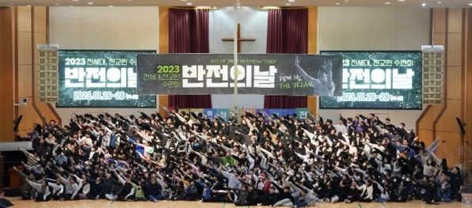
IM 四大核心事工构成 ReNewGen 共同体
01
教育事工
02
营会事工
培养兼具灵性与实力之宣教士的全人格、全生命、全方位教育
传讲福音并定期举办营会，兴起领袖与下一代
核心是 Triple School
03
地方教会事工
04
宣教事工
四大事工都建立在同一个培训体系之上：Triple School（福音、门徒、呼召）。
宣教团队与地方教会同工，一同建立下一代与教会
在生活、职场与万邦中，以宣教士的身份而活

Slide 6
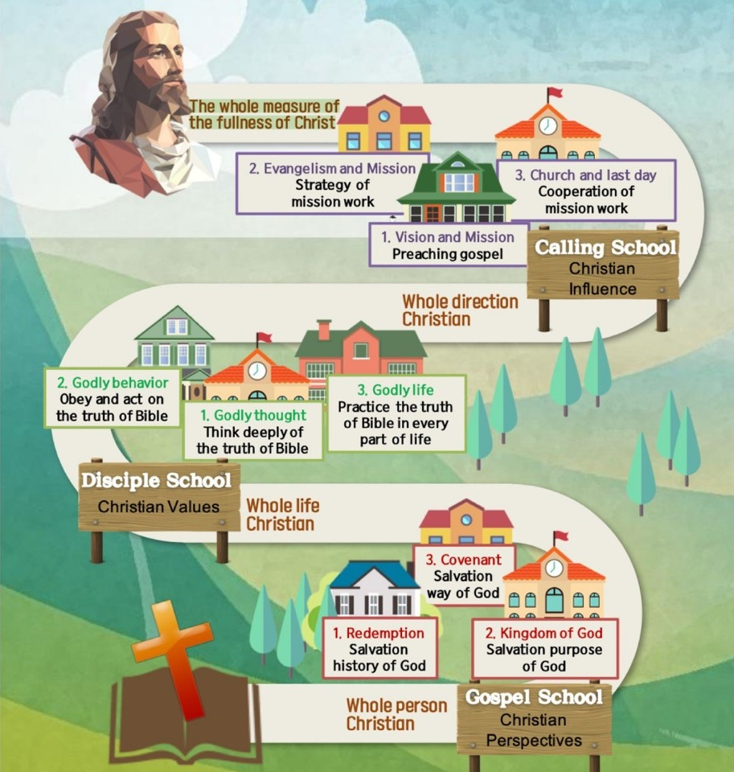
Triple School：福音、门徒、呼召三阶段培训
1
福音学校 (Gospel School)
全人格基督徒 · 基督教世界观
救赎历史 · 神的国 · 圣约
2
门徒学校 (Disciple School)
全生命基督徒 · 基督教价值观
敬虔的思想 · 敬虔的行为 · 敬虔的生活
3
呼召学校 (Calling School)
全方位基督徒 · 基督徒的影响力
异象与呼召 · 布道与宣教 · 教会与末世

Slide 7
以三种教育方法培训四大领域
三种教育方法
四大培训领域
1
导师辅导
3S
信仰 (Faith)
3C
生活 (Life)
守护并训练一个人整个人生道路的教育方法
福音学校、门徒学校、呼召学校
实力 (Competence)、委身 (Commitment)、沟通 (Communication)
2
自主学习
使人成为终身自主学习者的教育方法
3A
学业 (Academy)
3D
宣教 (Mission)
3
阅读
IM、WCS、韩美教育中心
地方教会、职场、世界宣教
学习改革宗信仰作者之价值观的教育方法

Slide 8


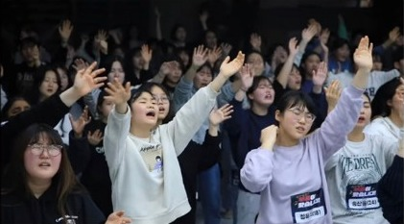
营会事工：从一日营到一个月培训
1 天
1 天
3 天 2 夜
1 个月
Govi 营会
Comvi 营会
Yeboso 营会
GDC 营会
Going Vision
Coming Vision
Save the Next Generation
Gospel · Disciple · Calling
下一代团队走进地方教会的一日营
地方教会的下一代来到 ReNewGen 共同体的一日营
借着敬拜与神的话语，让下一代经历恢复与复兴
学习福音、门徒训练与呼召，并在信仰、生活、学业、宣教上受训

Slide 9
所有 ReNewGen 共同体共同持守的 IM 五大原则
IM 信仰
按照改革宗信仰，以宗教改革五个唯独为教义标准：唯独圣经、唯独恩典、唯独基督、唯独信心、唯独神的荣耀。
1
IM 目的
在末后的日子预备主的再来，为完成宣教使命，建立每一个人成为宣教士。
2
IM 精神
我们的精神是 Triple School：福音、门徒、呼召。
3
IM 使命
持守真理，传扬真理：培训全人格、全生命、全方位的宣教士，使万邦得闻福音。
4
IM 生活原则
装备灵性、装备品格、装备实力，分享福音。
5

Slide 10
马来西亚：与教会一同建立下一代的禾场
32.4M
9.1%
6
马来西亚人口（2020 年人口普查，约 3240 万）
基督徒占人口比例（约 300 万人）
马来西亚成为第六个 ReNewGen 国家
马来西亚事工原则
1
与教会和学校同工
2
专注下一代
3
多语言事工
4
尊重当地法规与文化
与现有教会及基督教学校的领袖签署 MOU，一同起步。
服事教会中的儿童、青少年、青年及其父母。
以英文、中文、韩文资料服事多民族的教会。
遵守当地法规与文化，听从伙伴教会的引导。
资料来源：马来西亚统计局 (DOSM)，2020 年人口与房屋普查

Slide 11
事工计划：分四个阶段建立马来西亚 ReNewGen
1
考察团队
2
开拓团队
3
扎根
4
事工团队
观摩、确认、同心
设立并训练工人
建立马来西亚 ReNewGen 共同体
以营会服事地方教会并倍增
学校和教会领袖访问韩国、菲律宾、泰国、美国的 ReNewGen
分享异象并签署 MOU
选定主任并组建团队
在菲律宾或泰国进行 1 个月孵化培训
建立马来西亚 ReNewGen 共同体
导入 Triple School 与教育方法
Govi、Comvi、Yeboso 营会事工
开始地方教会孵化培训
各阶段共同支援
签署 MOU · 韩国、菲律宾 ReNewGen 共同体的营会支援 · Triple School 教材与课程 · 定期辅导

Slide 12
第 1、2 阶段：先看禾场，再设立工人
1
考察团队
2
开拓团队
观摩、确认、同心
设立并训练工人
谁来做
马来西亚的学校和教会领袖（牧者、校长、下一代事工同工）
谁来做
马来西亚主任与团队成员，菲律宾或泰国 ReNewGen 共同体
做什么
ReNewGen 介绍会（本资料）
访问韩国、菲律宾、泰国、美国的共同体，观摩营会与学校
商讨在马来西亚的应用方案
做什么
选定主任，组建团队
1 个月孵化培训：Triple School、共同体生活、营会实习
制定马来西亚第一年实施计划
成果
签署 MOU，推荐主任与开拓团队人选
成果
受过训练的开拓团队与第一年实施计划

Slide 13
第 3、4 阶段：建立共同体，以营会服事
3
扎根
4
事工团队
建立马来西亚 ReNewGen 共同体
以营会服事地方教会并倍增
谁来做
开拓团队与伙伴教会、学校，以及韩国、菲律宾共同体的导师
谁来做
马来西亚 ReNewGen 事工团队，韩国、菲律宾 ReNewGen 营会支援团队
做什么
预备共同体据点与运作体系
开始 Triple School、导师辅导、自主学习与阅读
韩国、菲律宾共同体定期辅导
做什么
借 Govi、Comvi 营会与地方教会相遇
举办 Yeboso 营会（3 天 2 夜）
开始地方教会孵化培训
成果
马来西亚 ReNewGen 共同体正式成立
成果
伙伴教会增加，兴起下一批领袖

Slide 14
马来西亚里程碑（草案）：2027–2028
以下时间为讨论用草案，将与合作伙伴商议后确定。
阶段 1 考察团队
阶段 2 开拓团队
阶段 3 扎根
阶段 4 事工团队
2027 年第 1–2 季度
2027 年第 3–4 季度
2028 年第 1 季度
2028 年第 2 季度起
M1
2027 Q1
M3
2027 Q3
M5
2028 Q1
M7
2028 Q2
举办 ReNewGen 介绍会，组建考察团队
选定主任，组建团队
建立马来西亚 ReNewGen 共同体
首次 Govi、Comvi 营会（韩国、菲律宾支援团队同工）
M2
2027 Q2
M4
2027 Q4
M6
2028 Q1
M8
2028 下半年
访问韩国、菲律宾、泰国、美国，签署 MOU
在菲律宾或泰国孵化培训（1 个月）
Triple School 开课，定期辅导启动
Yeboso 营会，开始地方教会孵化培训

Slide 15
与地方教会同行的 ReNewGen 共同体蓝图
第 4 阶段之后，地方教会按以下九个步骤成长为 ReNewGen 共同体伙伴。
相遇
建立
差派
1
Govi · Comvi 营会
4
孵化培训（12 周）
7
移动学校
借营会与教会和下一代相遇
培训教会领袖与教师
在各国共同体中学习的学校
2
事工研讨会
5
WCS 入学
8
短期宣教
与牧者、教师分享异象
下一代进入学业课程
在邻国体验宣教禾场
3
CBUP · 父母学校结业
6
ReNewGen 共同体伙伴关系
9
世界宣教
CBUP 24 讲，父母学校 42 讲
教会成为共同体伙伴同工
向未得之地宣教

Slide 16
合作体系：三方以 MOU 分担角色
IM · KOREA
PHILIPPINES · THAILAND
MALAYSIA
IM 总部与韩国 ReNewGen 共同体
菲律宾、泰国 ReNewGen 共同体
马来西亚伙伴教会与学校
提供异象与 Triple School 课程
接待考察团队访问韩国
差派营会支援团队
为开拓团队提供 1 个月孵化培训
营会支援，分享英语事工经验
就近持续辅导
推荐主任与团队成员
提供场地与地方教会网络
指导当地文化与法规
MOU
1
共同异象与各方角色
2
教材与课程的使用范围
3
孵化培训与营会支援内容
4
定期检视与沟通方式

Slide 17
让我们一同建立马来西亚的下一代
这天国的福音要传遍天下，对万民作见证，然后末期才来到。
马太福音 24:14
第一步 FIRST STEP
第一步是考察团队。让我们一同确定访问韩国、菲律宾、泰国、美国 ReNewGen 共同体的日期。
ReNewGen
MALAYSIA

